Slide 1
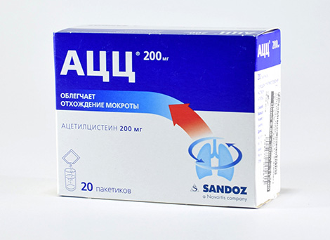
Государственное Бюджетное Профессиональное Образовательное Учреждение «Ейский Медицинский Колледж» Министерства Здравоохранения Краснодарского Края
Дисциплина Фармакология
Тема: «Средства, влияющие
на функции органов дыхания»
выполнила:
Медведева Екатерина Николаевна,
преподаватель фармакологии
2019

Slide 2
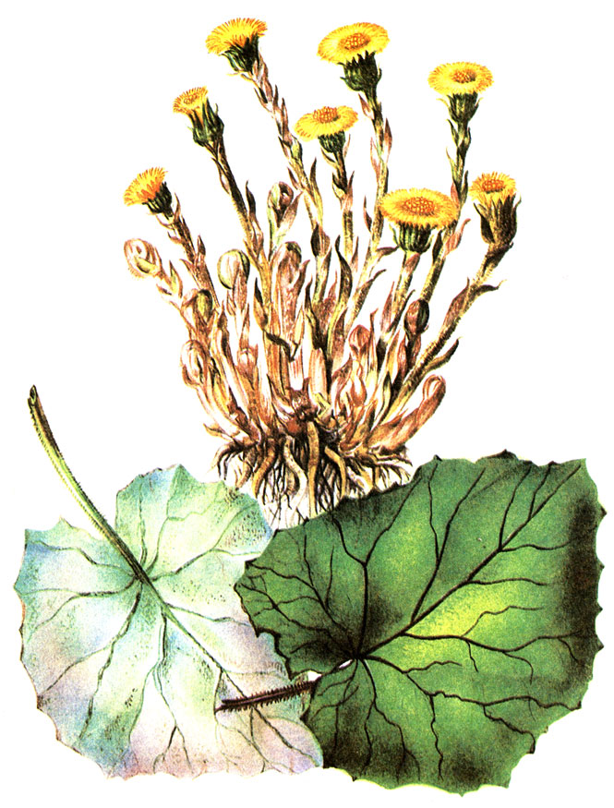
План
Стимуляторы дыхания.
Противокашлевые средства.
Отхаркивающие средства.
Средства, применяемые при
бронхиальной астме.
5. Средства, применяемые при отеке легких.

Slide 3
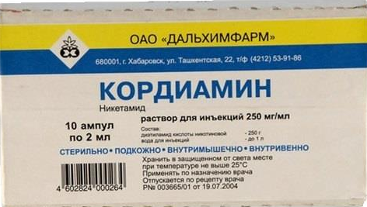
Стимуляторы дыхания
прямого - аналептики (бемедрид, кофеин, коразол, камфора)
рефлекторного - Н-холиномиметики (цититон, лобелина гидрохлорид)
смешанного – кордиамин, карбоген
(смесь 5% CO2 + 95% O2 )

Slide 4
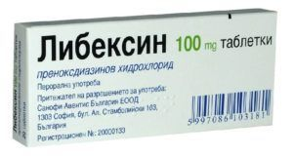
Противокашлевые средства
Кодеин высокоэффективен как противокашлевое средство. назначают внутрь в таблетках, сиропе, порошках для ослабления непродуктивного кашля
Глауцин не угнетают дыхательный центр, НЕ вызывают лекарственной зависимости, не снижают моторику кишечника.
Преноксдиазин (ЛИБЕКСИН) снижает чувствитель­ность рецепторов дыхательных путей, действуя, таким образом, на периферическое звено кашлевого рефлекса. Препарат не оказывает существенного влияния на ЦНС.

Slide 5
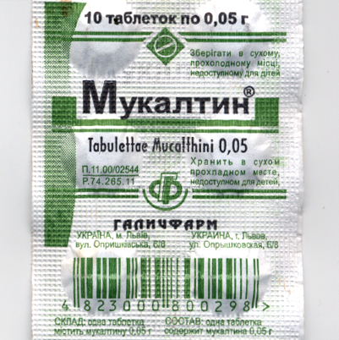
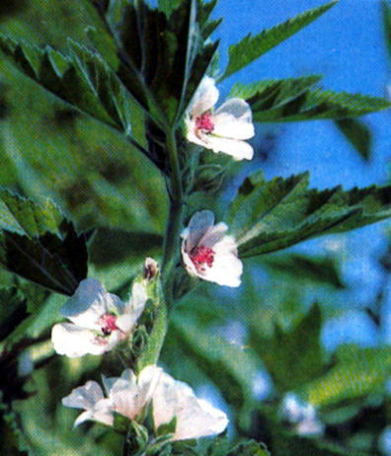
Отхаркивающие средства
Из отхаркивающих средств рефлектор-ного действия в медицинской практике применяют настой травы термопсиса (мышатника), экстракт термопсиса сухой (таблетки), настой и экстракт алтейного корня, мукалтин (препарат алтея; таблетки), препараты корня солодки (лакричный корень), корня ипекакуаны, плодов аниса (например, капли нашатырно-анисовые; анисовое масло выделяется бронхиальными желе-зами и в результате оказывает также прямое отхаркивающее действие).
Алтей лекарственный

Slide 6
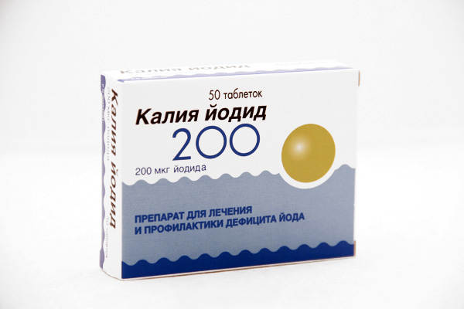
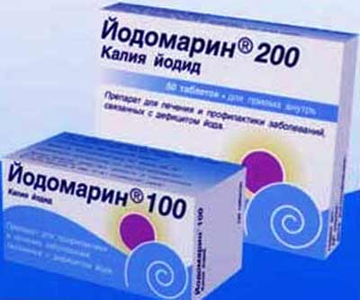
Отхаркивающие средства прямого действия натрия йодид, калия йодид при приеме внутрь выделяются бронхиальными железами и при этом стимулируют секрецию желез и уменьшают вязкость мокроты.

Slide 7
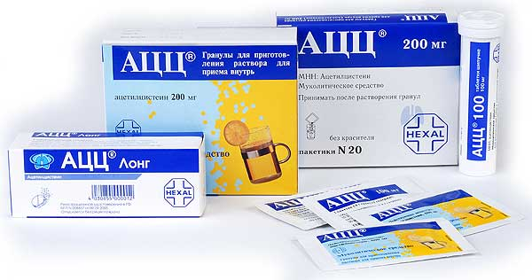
Муколитические средства действуют на мокроту, делают ее менее вязкой и таким образом способствуют более легкому ее отделению.
Ацетилцистеин применяют при воспалительных заболеваниях дыхательных путей с вязкой, трудно отделяемой мокротой

Slide 8
Карбоцистеин разжижает мокроту. назначается внутрь.
бромгексин обладает Муколитическими и отхаркивающими свойствами, Препарат снижает вязкость мокроты и стимулирует клетки бронхиальных желез. Назначают внутрь в таблетках или растворах при бронхитах с трудно отделяемой мокротой, при бронхоэктазах.
Амброксол — активный метаболит бромгексина; назначают внутрь или ингаляционно.
трипсин, химотрипсин, дезоксирибонуклеаза (протеолитическиЕ ферментЫ) назначают при бронхоэктатической болезни ингаляционно.

Slide 9
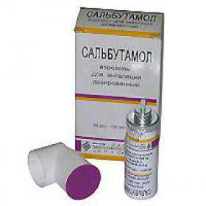
Средства, применяемые при бронхиальной астме
сальбутамол, тербуталин, фенотероЛ
(β ₂-адреномиметики короткого (около 6 чАСОВ) действия) применяют Для купирования приступов бронхиальной астмы ингаляционно.
побочные эффекты: тахикардия, тремор, беспокойство.
адреналин или эфедрин Применяют при остром приступе бронхиальной астмы, вводят под кожу.

Slide 10
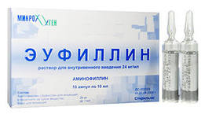
ипратропий М-холиноблокатор оказывает Бронхорасширяющее действие, применяют ингаляционно.
аминофиллин (эуфиллин) действующее начало которого — теофиллин, оказывает миотропное спазмолитическое дей­ствие. Эффективен для купирования приступов бронхиаль­ной астмы.
Для систематической профилактики приступов бронхиальной астмы рекомендуют (β₂-адреномиметики длительного действия) — кленбутерол, салметерол, формотерол.

Slide 11
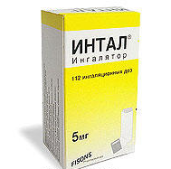
кромолин-натрий (интал) — стаби­лизаторы мембран тучных клеток — которые препятствуют дегрануляции тучных клеток. применяют Только для профилактики в виде ингаляций.
Препараты не эффективны для купирования приступов бронхиальной астмы.

Slide 12
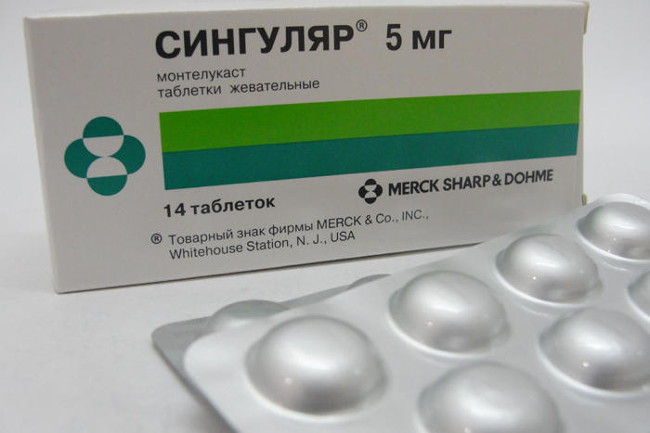
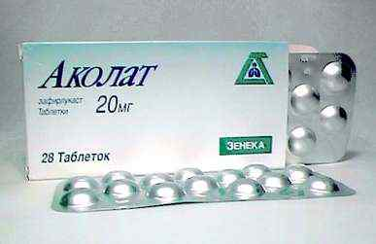
Для систематической профилактики приступов бронхиальной астмы внутрь назначают — зафирлукаст (аколат) и монтелукаст (сингуляр).

Slide 13
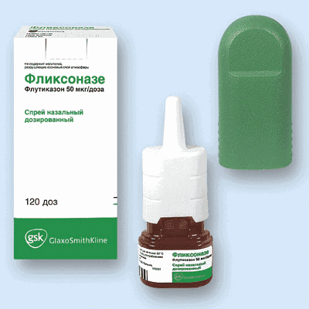
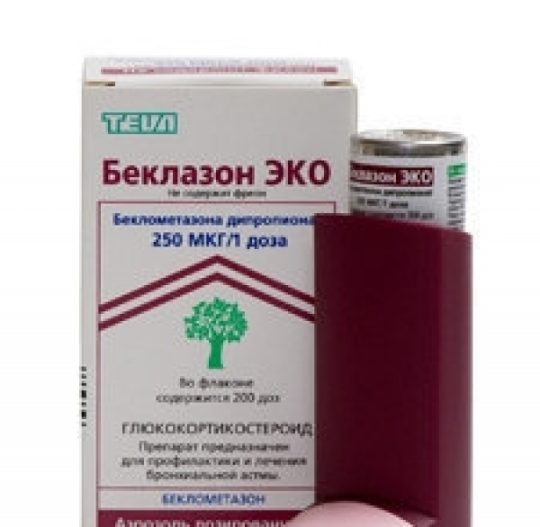
Чтобы уменьшить системные побочные эффекты глюкокортикоидов, ингаляционно назначают препараты, которые плохо всасываются через эпителий дыхательных путей - беклазон, будезонид, флутиказон, флунизолид.

Slide 14
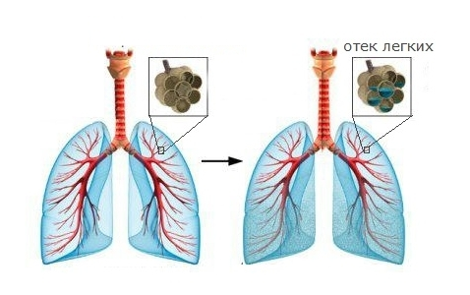
средства, применяемые при отеке легких
1. Противовспенивающие средства:
спирт этиловый, антифомсилан.
2. Дегидратирующие средства:
маннит (вводится внутривенно).
3. Мочегонные средства:
фуросемид, этакриновая кислота.
4. Гипотензивные средства
быстрого действия:
бензогексоний, гигроний.
5. Сердечные гликозиды:
строфантин, коргликон.
6. Глюкокортикоиды (преднизолон).

Slide 15
Домашнее задание:
Основные источники:
1. Гаевый М.Д. Фармакология с рецептурой, учебник.
- М.: Кнорус, 2016 г.
Дополнительные источники:
1. Харкевич Д.А. Фармакология с общей рецептурой: учебник. – М.: ГЕОТАР-Медиа, 2015 Г.
2. Фармакология [электронный ресурс]: учебник /Р.Н. Аляутдин, Н.Г. Преферанский, Н.Г. Преферанская; под ред. Р.Н. АляутдинА. - М.: ГЕОТАР-Медиа, 2016 Г.

